Slide 1
Роль куратора у взаємодії з батьками
в процесі формування
особистості студентської молоді
Доповідач: І.І. Ласкович

Slide 2
Виховання є процес соціальний… Виховує все: люди, речі, явища, але перш за все і більше всього – люди. З них на першому місці – батьки і педагоги". Лише у співпраці з батьками можна досягти поставленої виховної мети – виховання ОСОБИСТОСТІ, високоморальної, творчої та здорової людини.
А. С. Макаренко

Slide 3
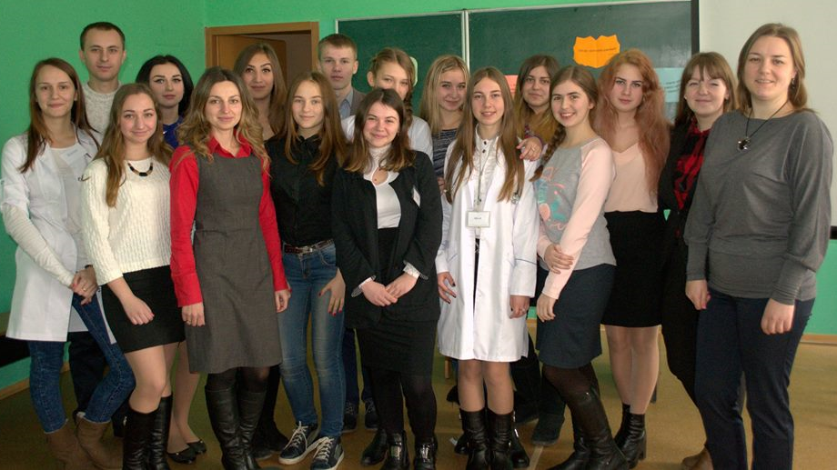
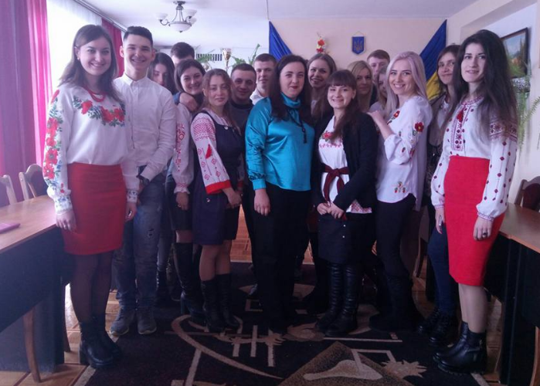
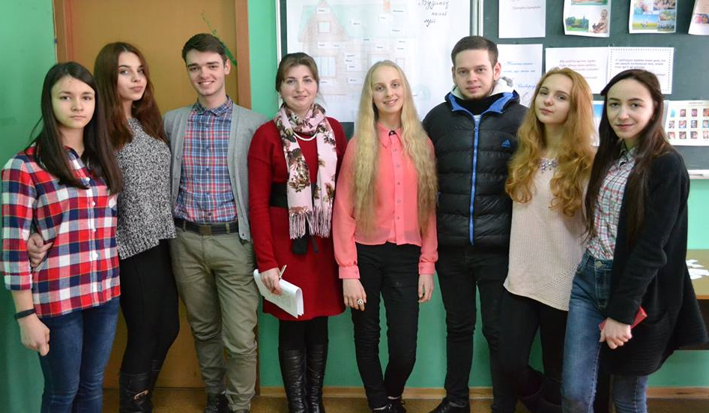
Викладач – центральна постать освітнього та виховного процесу в навчальному закладі. Навчання й виховання студентів, якщо висловитися метафорично, це два береги однієї повноводної ріки, які не можуть існувати одне без одного, є рівнозначними й однаково важливими. Кожний педагогічний працівник також має пам’ятати: навчаючи – виховуємо студентів.
Куратор (лат. — curator) у перекладі з латинської мови означає опікун. Він здійснює виховний влив на студентську молодь шляхом проведення різноманітних виховних заходів та залучення їх до самовиховання, сприяє становленню доброзичливих, морально-етичних, гуманістичних стосунків серед студентства, виступає посередником у взаємодії вихованців з професорсько-викладацьким складом, керівництвом.

Slide 4
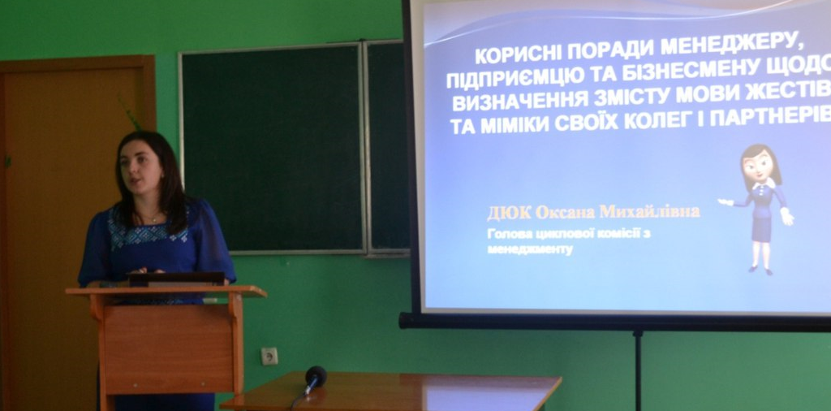
Організація роботи з батьками здійснюється за такими основними напрямами:
- вивчення сімей студентів, їх виховного потенціалу;
- включення батьків у навчально-виховний процес як рівноправних учасників;
- інтеграція зусиль і гармонізація взаємин
педагогічного колективу і батьківської
громадськості, створення сприятливих умов
для ефективної роботи освітнього закладу;
- формування педагогічної культури сучасної сім’ї та допомога батькам у їх психолого-педагогічній самоосвіті;
- корекція виховної діяльності родин/сімей з різним віком сімейного неблагополуччя.

Slide 5
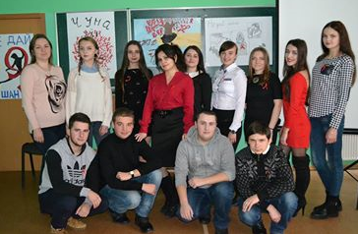
Основними напрямами спільної діяльності кураторів і батьків у коледжі є:
- підтримка фізичного здоров'я студентів;
- спілкування й формування особистісних орієнтацій студентів: інтерес до життя, інтерес до людини, інтерес до культури, що сприяють розумінню загальнолюдських цінностей;
- пізнавальна сфера життя студентів (робота з викладачами-предметниками) з урахуванням їх індивідуальних особливостей;
- робота з родиною – вплив на виховний потенціал родини; об'єктом уваги є не сама родина, а сімейне виховання.

Slide 8
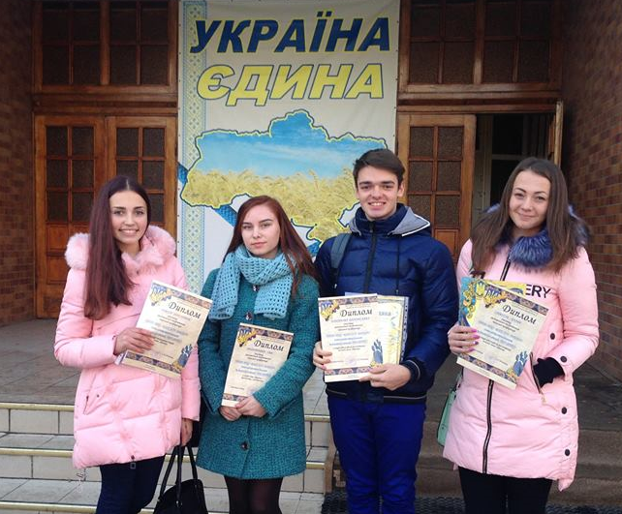
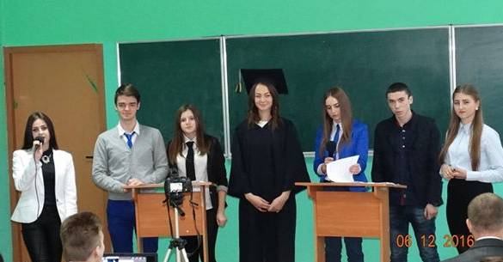
Найефективнішими формами психолого-педагогічної освіти батьків є:
- батьківські ринги;
батьківський тренінг;
конференції;
батьківські збори;
відвідування родини студента;
індивідуальні тематичні консультації;
практикуми тощо.

Slide 9
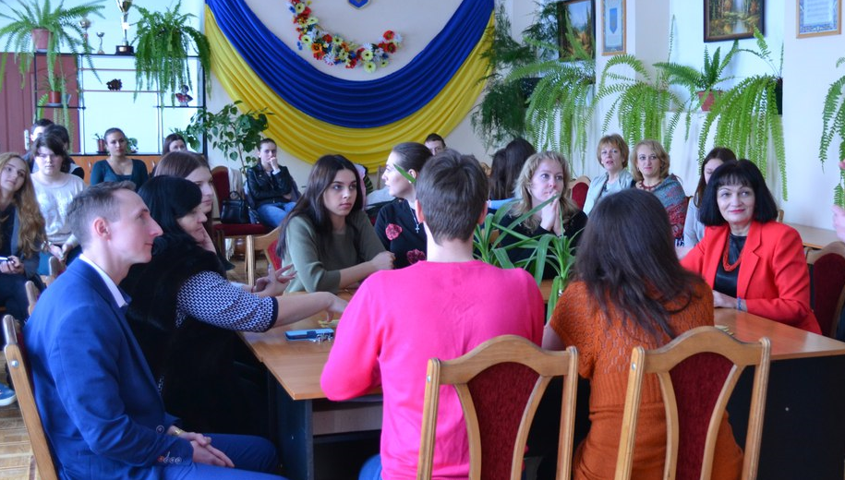
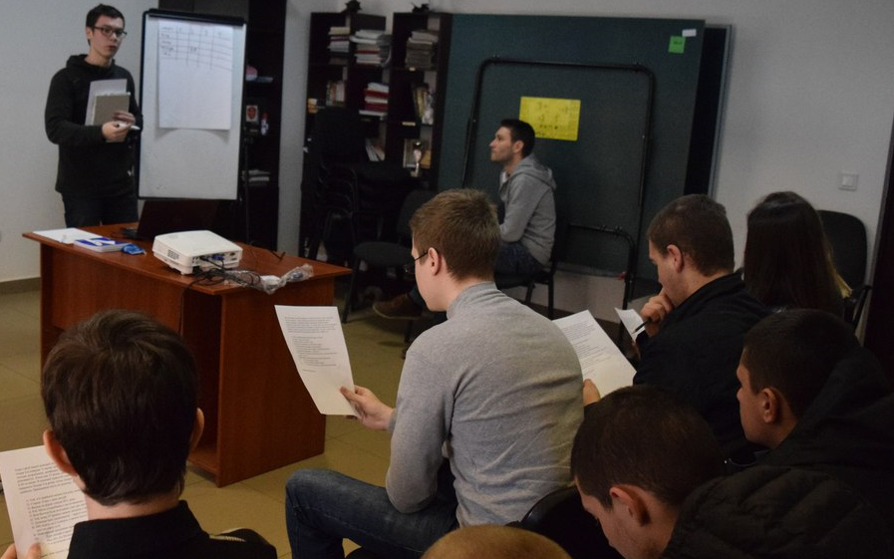
Батьківські ринги – одна з дискусійних форм спілкування батьків і формування батьківського колективу.
Батьківський тренінг – це інноваційна форма роботи
з батьками, які хочуть змінити своє ставлення до
поведінки та взаємодії з власною дитиною, зробити
його більш відкритим і довірливим.
На батьківських конференціях обговорюються важливі
проблеми в період значних змін у суспільно-політичному
і соціально-економічному житті держави.
Батьківські збори – громадський орган, який
своїми рішеннями визначає завдання, зміст,
напрямки роботи батьківського колективу,
академічної групи та освітнього закладу.

Slide 10
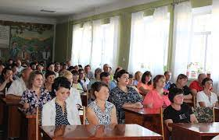
Батьківські збори – це можливість демонстрації досягнутих студентом успіхів.

Slide 11
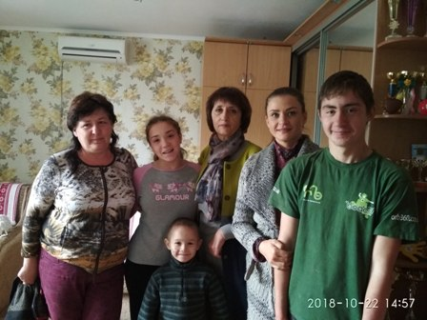
Відвідування родини – це індивідуальна робота куратора з батьками, знайомство з умовами побуту та використання позитивного досвіду сімейного виховання в практичній діяльності.

Slide 12
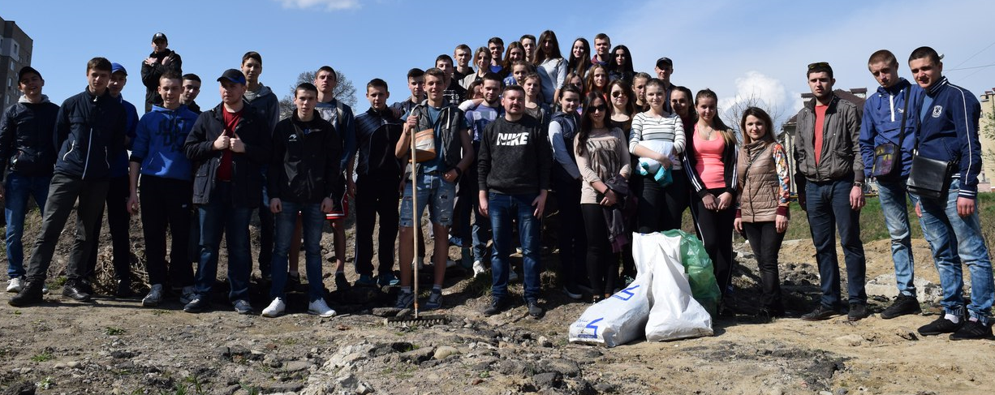
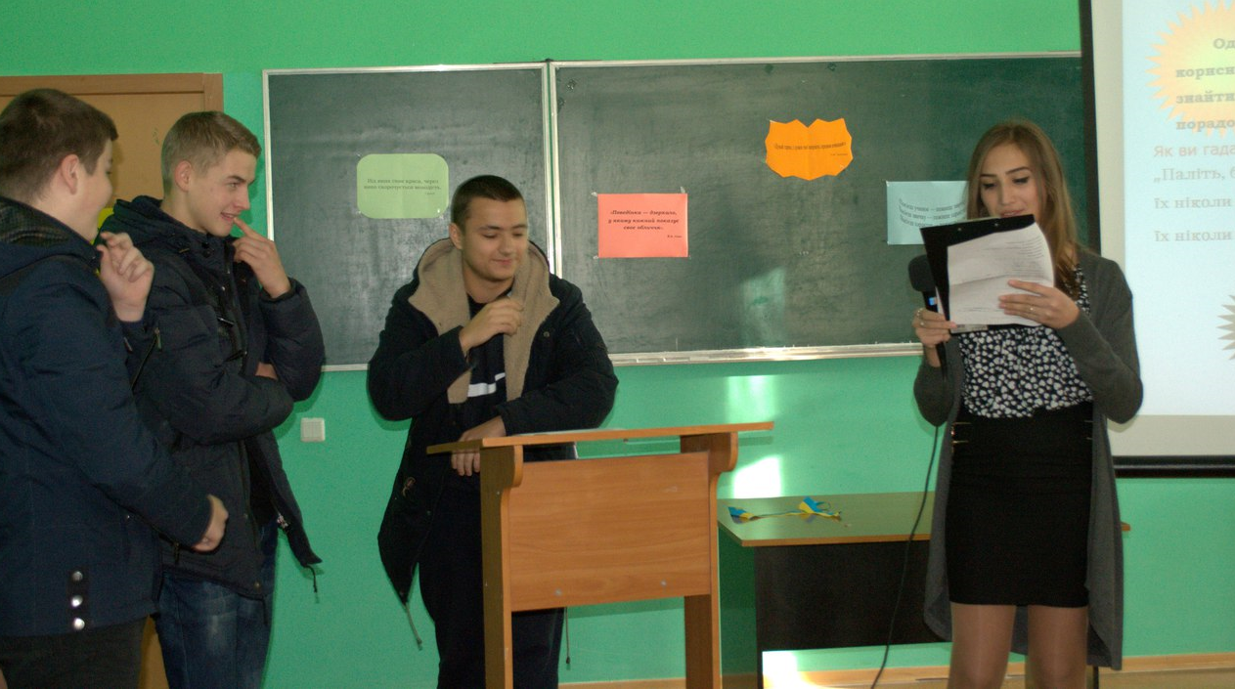
При роботі з сім’єю кураторам академічних груп важливо дотримуватись таких правил:
- батьки та студенти не повинні почувати себе об'єктами вивчення;
- робота з батьками повинна бути цілеспрямованою, планомірною й систематичною;
- методи цієї роботи повинні бути взаємозалежні з методами виховання дітей;
- психолого-педагогічні методи повинні бути різноманітні, застосовуватись у комплексі;
- при вивченні родини студента куратор насамперед звертає увагу на такі дані: загальні відомості про батьків, інших членів родини, житлові умови, матеріальну забезпеченість;
- інтерес до справ навчального закладу; загальні відомості про студента (інтереси, рівень вихованості); виховні можливості родини (рівень педагогічної культури батьків).

Slide 13
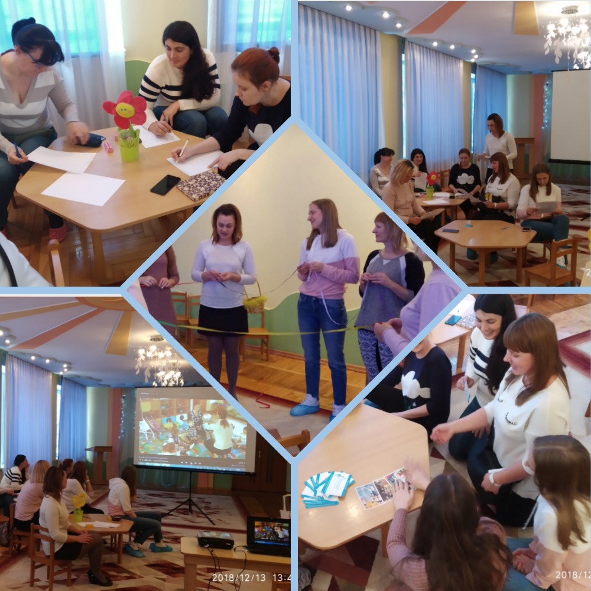
Індивідуальні тематичні консультації –
одна з найважливіших форм взаємодії
куратора з родиною.
Практикум – це форма вироблення в батьків педагогічних умінь з виховання дітей, ефективного розширення виникаючих педагогічних ситуацій, тренування педагогічного мислення батьків.

Slide 14
Дбаючи про ефективну взаємодію з батьками, при використанні різних форм роботи куратор має враховувати важливість таких чинників:
- Запрошення батьків до співпраці;
Дотримання позиції рівноправності;
Визнання важливості ролі батьків у співпраці;
Вияв любові, захоплення їхньою дитиною;
Пошук нових форм співпраці;

Slide 15
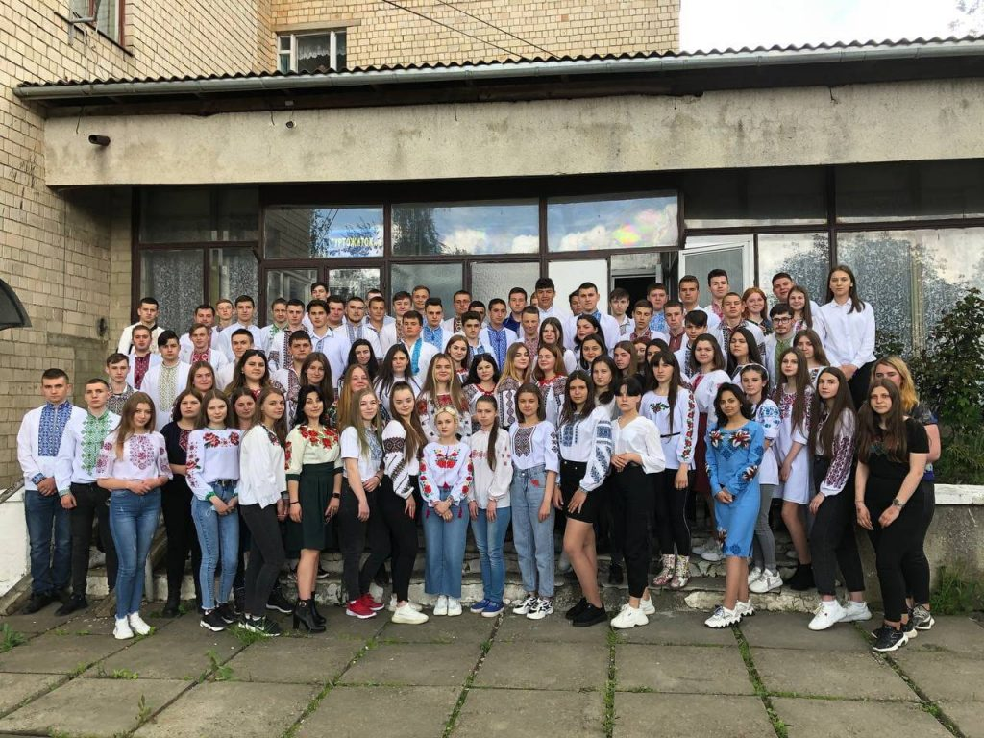
Висновки
Отже, зміст і запропоновані форми роботи повинні сприяти виробленню критичного ставлення батьків до особистої педагогічної діяльності й сім’ї, удосконаленню вміння аналізувати конкретні педагогічні ситуації та знаходити вірні рішення, а також дає змогу батькам сформулювати свою позицію як вихователів і накреслити стратегію виховання дитини.

